Slide 1
Google
Выполнил: Гневнов А.Е

Slide 2
Название ресурса и год основания
Название: Google (материнская компания — Alphabet Inc.).
Год основания: 1998 г. (Поисковая система запущена в 1997 г.).
Тип ресурса: Глобальная поисковая система, облачная платформа, база данных мирового значения.

Slide 3
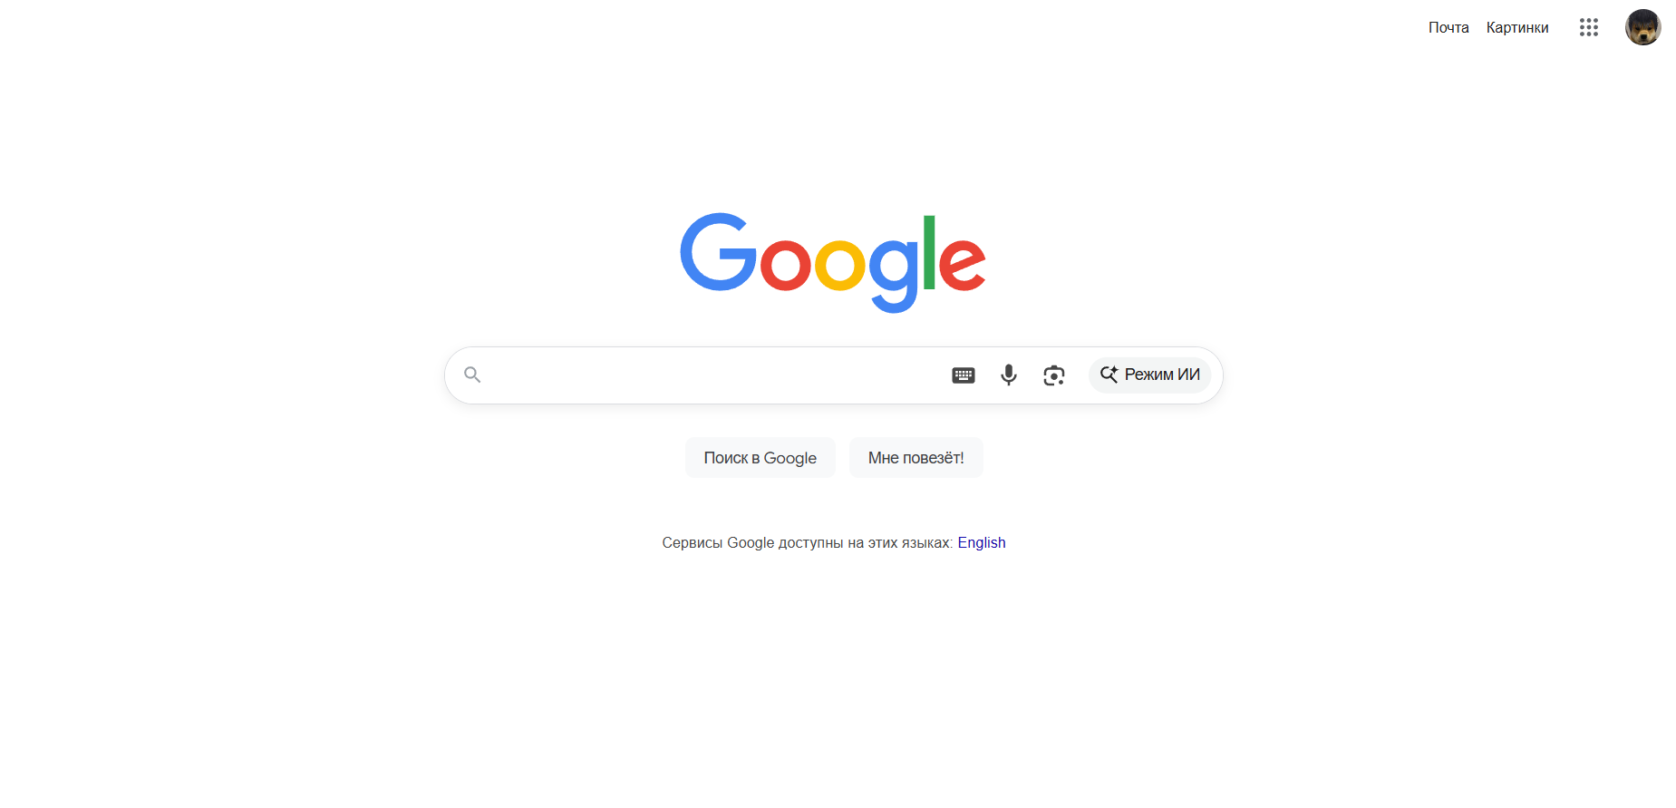
Скриншот ресурса

Slide 4
Основные направления деятельности и функции
Поиск информации: Индексация миллиардов веб-страниц.
Big Data сервисы: Google Cloud Platform (BigQuery, Looker) — инструменты для анализа огромных массивов данных.
Хранение данных: Google Drive, Google Photos.
Машинное обучение и ИИ: Разработка нейросетей (Gemini, TensorFlow).
Рекламные технологии: Анализ поведения пользователей для таргетинга (Google Ads).

Slide 5
Система управления
Генеральный директор (CEO) Alphabet и Google: Сундар Пичаи (Sundar Pichai).
Основатели: Ларри Пейдж и Сергей Брин (входят в совет директоров).
Тип управления: Публичная корпорация с жесткой иерархией в технологических подразделениях.

Slide 6
Структура сайта
Сайт организован по принципу минимализма на главной странице, но имеет сложную внутреннюю экосистему:
Центральная строка поиска.
Панель сервисов (сетка): Почта, Карты, YouTube, Диск, Календарь.
Инструментарий для бизнеса: Google Cloud, Google Analytics.
Разделы помощи и настроек конфиденциальности.

Slide 7
Пользователи сайта
B2C (Обычные пользователи): Миллиарды людей, ищущих информацию, видео или почту.
B2B (Бизнес): Аналитики данных, разработчики ПО, маркетологи, владельцы сайтов.
Образование и наука: Студенты, исследователи (через Google Scholar).

Slide 8
Оценка качества информации
Актуальность: Высочайшая (индексация новостей происходит в реальном времени).
Достоверность: Зависит от источника, но алгоритмы ранжирования (E-E-A-T) отдают приоритет авторитетным ресурсам.
Полнота: Google владеет самым полным индексом интернета в мире.

Slide 9
Расположение
Штаб-квартира: Маунтин-Вью, Калифорния, США.
Инфраструктура: Десятки дата-центров по всему миру (США, Ирландия, Финляндия, Сингапур и др.).

Slide 10
Наличие рекламы
Статус: Реклама присутствует.
Тип: Контекстная реклама в поиске (Google Ads), баннеры в сервисах и видеореклама на YouTube. Это основной источник дохода компании.

Slide 11
URL
Основной адрес: https://www.google.com
Платформа Big Data: https://cloud.google.com

Slide 12
Общее впечатление
Удобство: Всё под рукой, интерфейс понятен даже ребенку.
Скорость: Ответы приходят мгновенно, несмотря на миллиарды страниц в базе.
Роль в Big Data: Это главный пример того, как «большие данные» превращаются в удобные инструменты (карты, переводчик, поиск).
Итог: Самый мощный и доступный справочник.

Slide 13
Источники
Официальный сайт Google — https://www.google.com/
Wiki Google - https://en.wikipedia.org/wiki/Google
Wiki Alphabet - https://en.wikipedia.org/wiki/Alphabet_Inc.
Google cloud - https://cloud.google.com/

